Slide 1
Події 1917- 1921 рр. в Костянтиноградському повіті Полтавської губернії крізь призму біографістики (на прикладі Н. І. Махна та П. О. Кудрявцева)
Роботу виконала:
Лободенко Каміла
вихованка Красноградського РЦДЮТ, учениця 10 класу Красноградського НВК№2 Керівники: Меднікова Л.П. Ярмухаметова Т.Ю. Мельник І.М.

Slide 2
Актуальність - Дослідження має суспільно-політичну цінність, адже 2017 рік Указом Президента України проголошений роком Української народної революції у зв'язку з 100-річчям. - Відновлення невідомих сторінок історії, подій, біографічних даних наших земляків-важливе завдання для сучасного покоління.
2

Slide 3
Актуальність теми зумовлена недостатнім висвітленням в історичній літературі життя активних учасників Української революції 1917-1921 рр. Нестора Махна та Петра Кудрявцева, а також не визначена їх роль у політичній історії нашого краю.
3

Slide 4
Об’єктом дослідження є розвиток нашого краю на початку ХХ століття, а саме революційні події 1917-1921 рр. на території Костянтиноградського повіту. Предметом дослідження є вивчення ролі Нестора Махна та Петра Кудрявцева у революційних подіях цього періоду.
4

Slide 5
Метою дослідження стало вивчення історичних подій періоду 1917-1921 рр. на території Костянтиноградського повіту Полтавської губернії та участь у цих подіях визначних історичних постатей, доля яких була пов’язана з Костянтиноградщиною.
5

Slide 6
Завдання 1. Надати соціально-економічну характеристику періоду створення Української незалежної держави на території Костянтиноградського повіту. 2. Систематизувати джерела з даної теми. 3. Встановити відповідно до архівних документів внесок Нестора Махна та Петра Кудрявцева у революційні події початку ХХ століття. 4. Розкрити значення історії малої батьківщини для розвитку України.
6

Slide 7
Хронологічні та територіальні межі дослідження охоплюють період напередодні революції та події 1917-1921 рр. на території Полтавської губернії
7

Slide 8
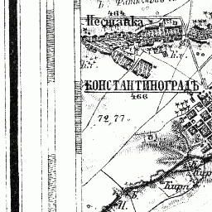
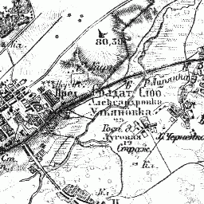
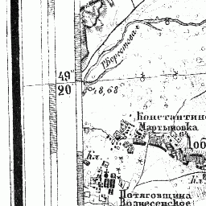
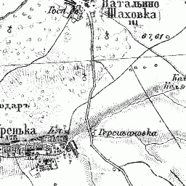
Костянтиноград (поч. ХХ століття)
Костянтино-град
(поч.ХХ століття)
Військово-топографічна карта Російської імперії, створена під керівництвом Ф.Ф.Шуберта та П.А Тучкова
8

Slide 9
Міська Дума – орган місцевого самоврядування за часів УНР
Костянтиноградська Міська Дума,
з березня 1917 року – «орган влади буржуазії»
(сучасна світлина)
9

Slide 10
З березня 1917р. створено орган влади Тимчасового уряду – Земська Управа
Костянтиноградська Земська Управа,
з березня 1917 року – «орган влади поміщиків»
(світлина початку ХХ сторіччя)
10

Slide 11
Костянтиноградська Земська Управа (світлина 1 лютого 1917 року)
Земська Управа виконувала функцію місцевої адміністрації з мобілізації військовозобов’язаних та розквартирування військ, здійснювала заготівлю продуктів харчування і фуражу для потреб армії, надавала грошову та матеріальну допомогу біженцям та сім’ям військовослужбовців.
11

Slide 12
Костянтиноградський Ревком ( січень1918 року)
12

Slide 13
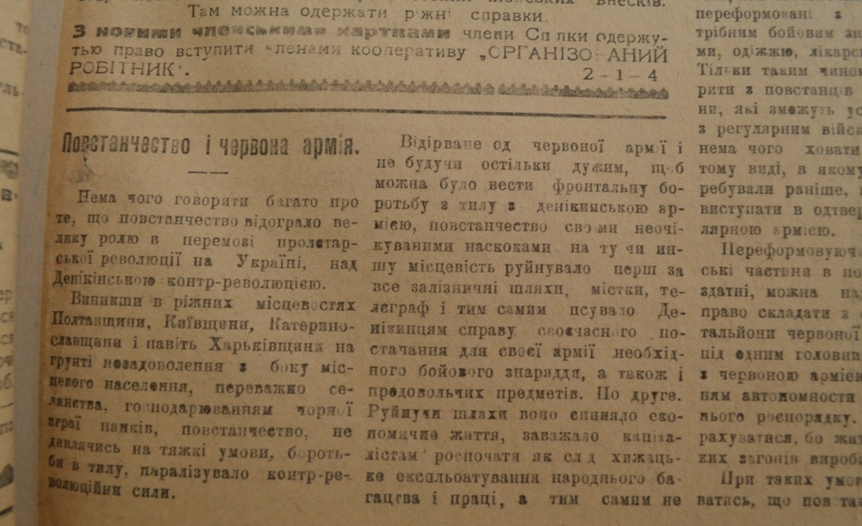
Газета «Боротьбист» орган Полтавського Губ. Комітета Укр. Ком.Партії (Боротьбистів) 1919р. (архіви Полтавського краєзнавчого музею ім. В. Кричевського)
13

Slide 14
Махно Нестор Іванович– політичний та військовий діяч, командувач Революційної повстанської армії України, керівник селянського повстанського руху 1918-1921рр. Анархічні ідеали Н.І. Махна підкреслювали віковічні прагнення українського народу до свободи.
14

Slide 15
1918р. - базою для махновського командира Іванюка в Костянтиноградському повіті декілька років були села Березівка, Соснівка, Петрівка. весна 1920р. - загони Нестора Махна декілька разів проводили невеликі бойові операції на території повіту. 25 липня 1920р. - хутори навколо села Тишенківка та села Мар`янівка Полтавського повіту стали місцем для перегрупування загонів Н.Махна перед походом на Катеринослав та Полтавщину.
15

Slide 16
Павло Омелянович Кудрявцев (1885-1921)– генерал-поручник (посмертно) армії УНР
Листопад 1917 р. він був прийнятий до Українського Генерального Військового секретаріату, де займався формуванням українських військових підрозділів, ревізією та складуванням зброї і амуніції.
Грудень 1917 р. – переходить на роботу до Військового міністерства Української Центральної Ради, де проявляє активність та добрі організаторські здібності.
16

Slide 17
У грудні – січні 1918 року Павло Омелянович воює проти більшовицьких військ.
Березень 1918року - призначений губернським комісаром на Полтавщині. Після гетьманського перевороту він відмовився визнати владу П. Скоропадського.
5 травня 1918 р. був усунутий з посади та заарештований німцями.
Кінець січня 1919 р. Павло Омелянович отримав призначення губернського комісара Полтавщини та командувача 6-го Полтавського корпусу військ Директорії, помічник командувача Залізнично-Технічного корпусу Дієвої армії УНР.
Квітень 1919 р. — начальник 9-ї Залізничної дивізії.
У листопаді 1919 р. захворів на тиф і у 1921році помер.
Похований у Тернополі.
17

Slide 18
У роботі було надано політичну та соціально-економічну характеристику періоду1917-1921рр. на українських землях, вивчено розвиток Костянтиноградського повіту Полтавської губернії на початку ХХ століття. Відповідно до архівних документів розглянуто внесок Н.І.Махна та П.О.Кудрявцева крізь призму біографістики у революційні події 1917-1921рр. Досліджено значення історії малої батьківщини для політичної історії України.

Slide 19
Хто володіє минулим, тому належить майбутнє. Джордж Оруел

Slide 20
Дякую за увагу!

